Slide 1

Struktura dhe funksioni I membranës qelizore
Punoi: Tea Beshiri​

Slide 2
Objektivat
Përshkrimi i ndërtimit të membranës dhe komponentëve të saj
Përshkrimi i funksioneve tranportuese dhe sinjalizuese të membranës

Slide 3
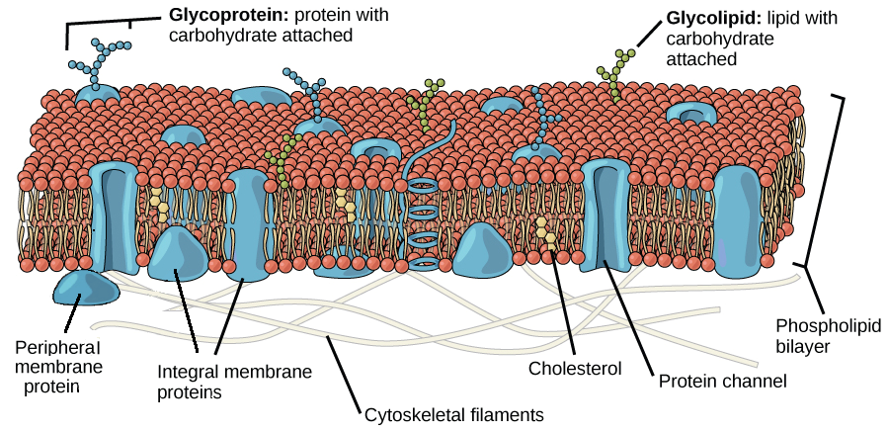
Struktura
Struktura e membranës qelizore përshkruhet më së shpeshti duke përdorur konceptin 'modeli e mozaikut fluid'. Ky model përshkruan membranën qelizore si një shtresë e dyfishtë fosfolipide që përmban proteina dhe kolesterol të cilat shpërndahen në të gjithë shtresën e dyfishtë. Gjendja fluide përkon me lëvizshmërinë e shtresës fosfolipide, ndërsa termi mozaik lidhet me ndërfutjen e proteinave të ndryshme në këtë shtresë.

Slide 4
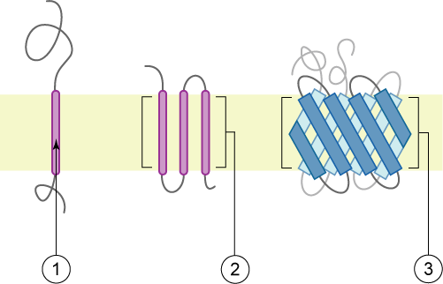
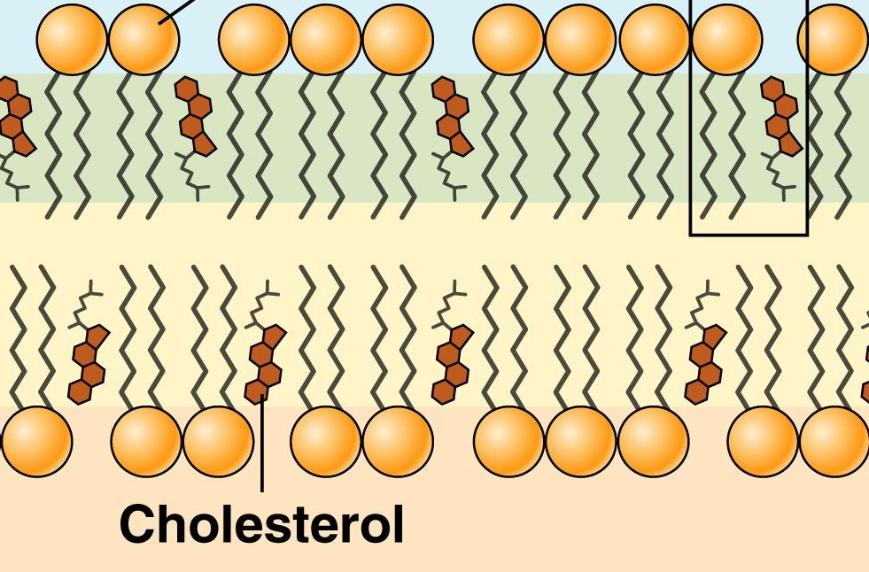
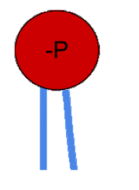
Komponentët
Fosfolipidet
Proteinat
Kolesteroli
Fosfolipidet përmbajnë dy zona të dallueshme - një kokë hidrofile dhe një bisht hidrofobik. Koka hidrofile polare ndërvepron me ujin nga mjedisi jashtëqelizor dhe citoplazma ndërqelizore. Ndërkohë, bishti hidrofobik jopolar zmbrapsen nga uji. Kjo për shkak se bishti përbëhet nga zinxhirë të acideve yndyrore. Si rezultat, një shtresë e dyfishtë formohet nga dy shtresa fosfolipidesh.
Proteinat janë përbërësi i dytë kryesor i membranave plazmatike. Ekzistojnë dy kategori kryesore të proteinave të membranës: integrale dhe periferike.
Proteinat integrale të membranës formojnë një kanal që lejon kalimin e joneve ose molekulave të tjera të vogla.
Proteinat e membranës periferike kanë funksion mbështetës, sinjalizues, transferues të enzimave dhe molekulave.
Kolesteroli kryen dy funksione kryesore:
Parandalimi i rrjedhjes së ujit dhe joneve jashtë qelizës
Rregullimi i fluiditetit të membranës

Slide 5
Funksionet
Membranat qelizore shërbejnë si barriera dhe roje. Ato janë gjysmë të përshkueshme, që do të thotë se disa molekula mund të difuzojnë nëpër shtresën e dyfishtë lipidike, por të tjerat jo. Molekulat dhe gazet e vogla hidrofobike si oksigjeni dhe dioksidi i karbonit kalojnë membranat me shpejtësi. Molekulat e vogla polare, si uji dhe etanoli, gjithashtu mund të kalojnë nëpër membranë, por ato e bëjnë këtë më ngadalë.
Nga ana tjetër, membranat qelizore nuk lejojnë kalimin e molekulave të ngarkuara, si jonet, dhe molekulave të mëdha, si sheqernat dhe aminoacidet. Kalimi i këtyre molekulave mbështetet në proteinat specifike të transportit në membranë.

Slide 6
Transporti
Proteinat e transportit të membranës janë specifike dhe selektive për molekulat që lëvizin dhe shpesh përdorin energji për të katalizuar kalimin. Gjithashtu, këto proteina transportojnë disa lëndë ushqyese kundër gradientit të përqendrimit, gjë që kërkon energji shtesë. Aftësia për të ruajtur gradientët e përqendrimit dhe ndonjëherë për të lëvizur materialet kundër tyre është jetike për shëndetin dhe mirëmbajtjen e qelizave.

Slide 7
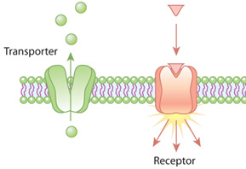
Sinjalizimi qelizor
Proteinat e tjera transmembranore kanë funksione të lidhura me komunikimin. Këto proteina dërgojnë sinjale, të tilla si hormonet ose ndërmjetësit imune, në pjesët e tyre jashtëqelizore. Ashtu si proteinat e transportit, proteinat e receptorit janë specifike dhe selektive për molekulat që lidhen.

Slide 8
Literatura
Cell Membranes | Learn Science at Scitable. (2014). https://www.nature.com/scitable/topicpage/cell-membranes-14052567/
Cell Membrane Structure. (2023). Cell Membrane Structure: Components & Function | StudySmarter. https://www.studysmarter.co.uk/explanations/biology/cells/cell-membrane-structure/
Function, Structure, and Composition of the Cell Membrane. https:/www.thoughtco.com/cell-membrane-373364
Khan Academy. (2023) https:/www.khanacademy.org/science/ap-biology/cell-structure-and-function/plasma-membranes/a/structure-of-the-plasma-membrane
‌
‌
‌
‌

Slide 9
Faleminderit për vëmendjen!

